Slide 1

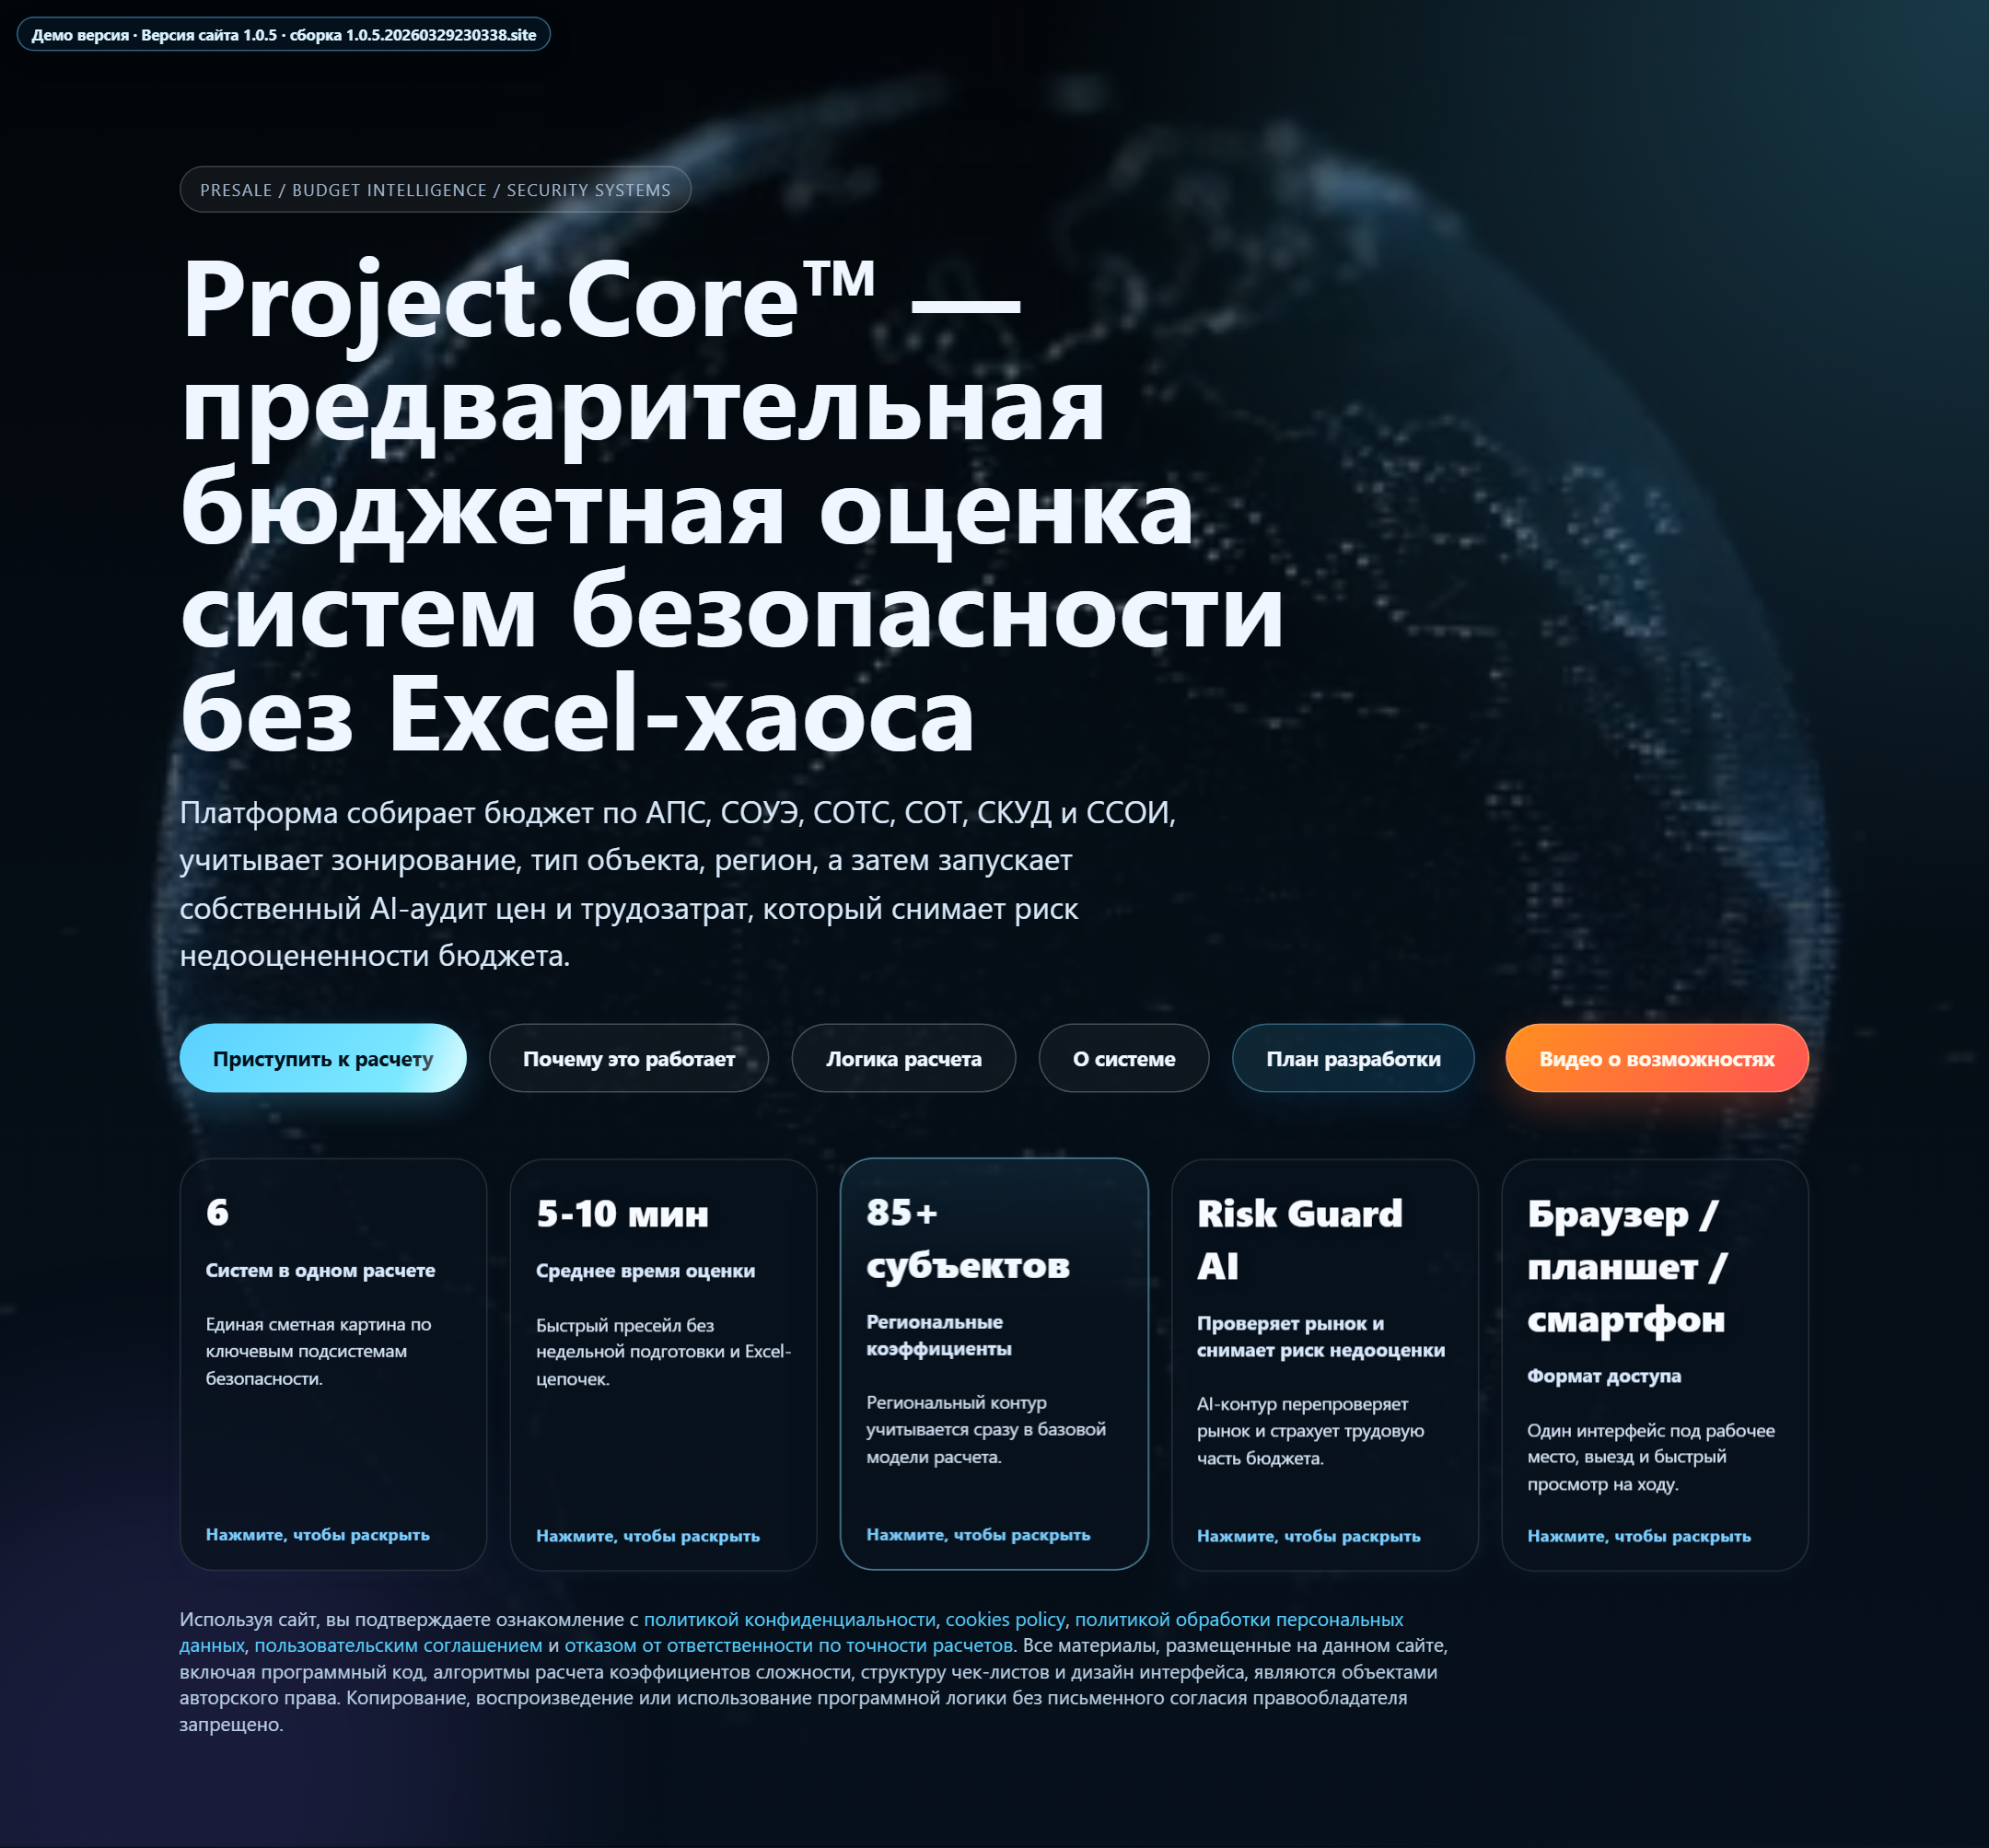
Inspired by modern SaaS decks
Project.Core™
Сайт и платформа предварительной бюджетной оценки систем безопасности
Новая версия презентации в более современной SaaS-стилистике: крупные product-shot’ы, чистая сетка, акцентные метрики и ясное деление на продуктовые контуры.
6 систем
5–10 минут
Сайт + платформа

Slide 2
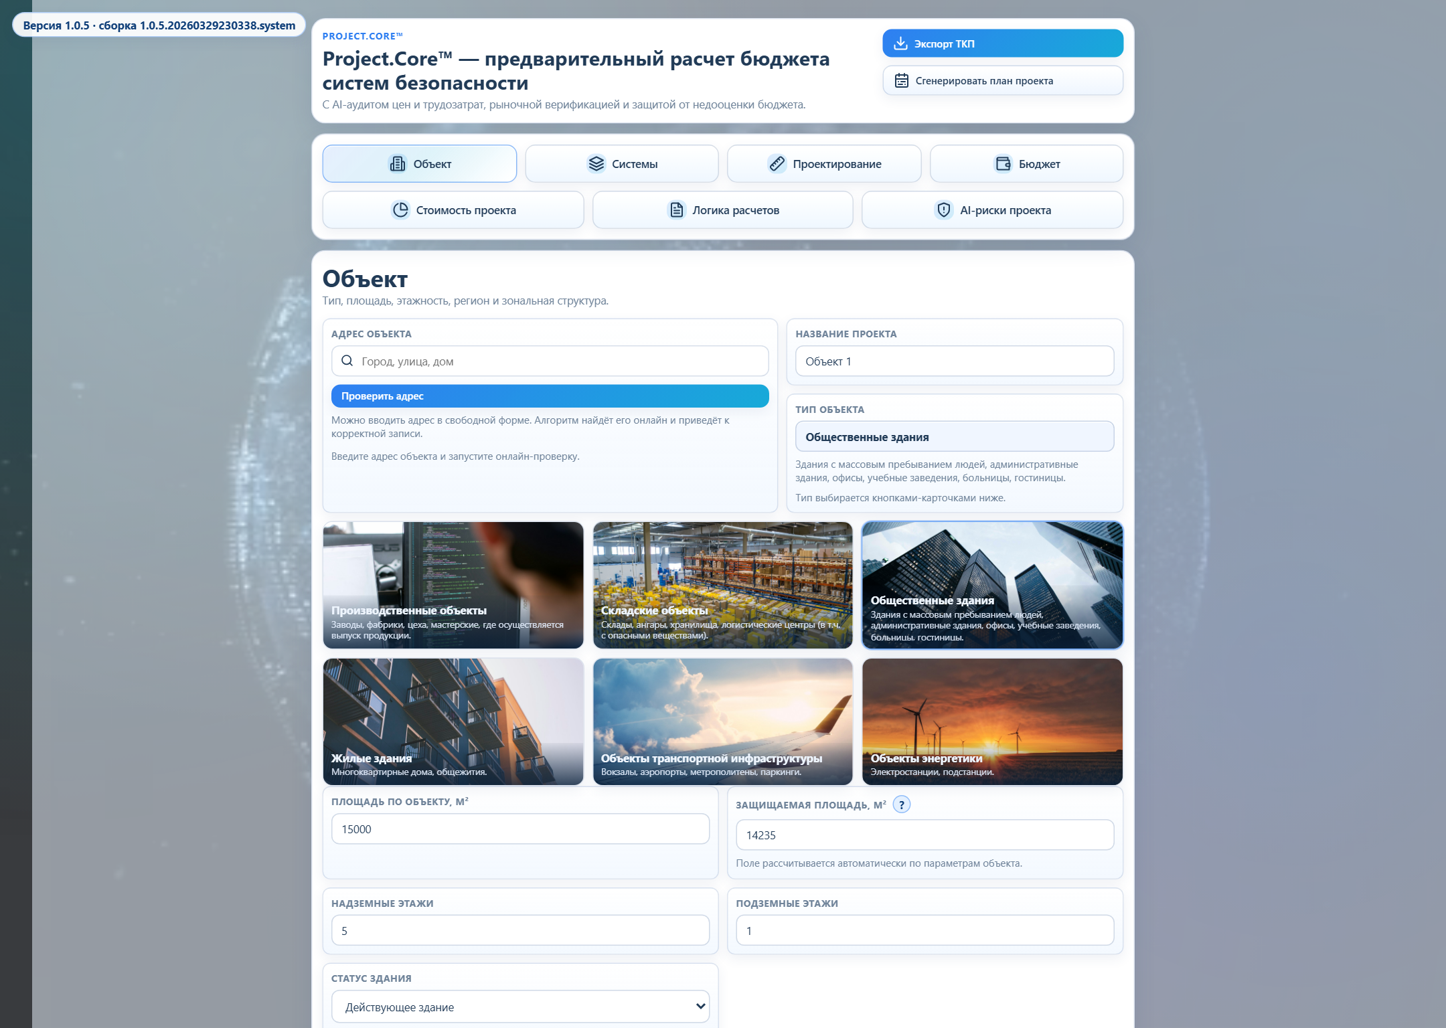
Продукт в одном экране
Project.Core™ состоит из двух визуально разных, но логически связанных частей: сайта для презентации ценности и платформы для расчёта бюджета.
6
85+
AI
B2B
подсистем в одном расчёте
субъектов РФ в модели
аудит цен и рисков
корпоративный и рыночный контур
Сайт
Платформа
Показывает продукт, преимущества, AI-логику и legal-контур.
Считает объект, системы, проектирование, бюджет и риск-контур.
Project.Core™ / reference-inspired deck
2

Slide 3

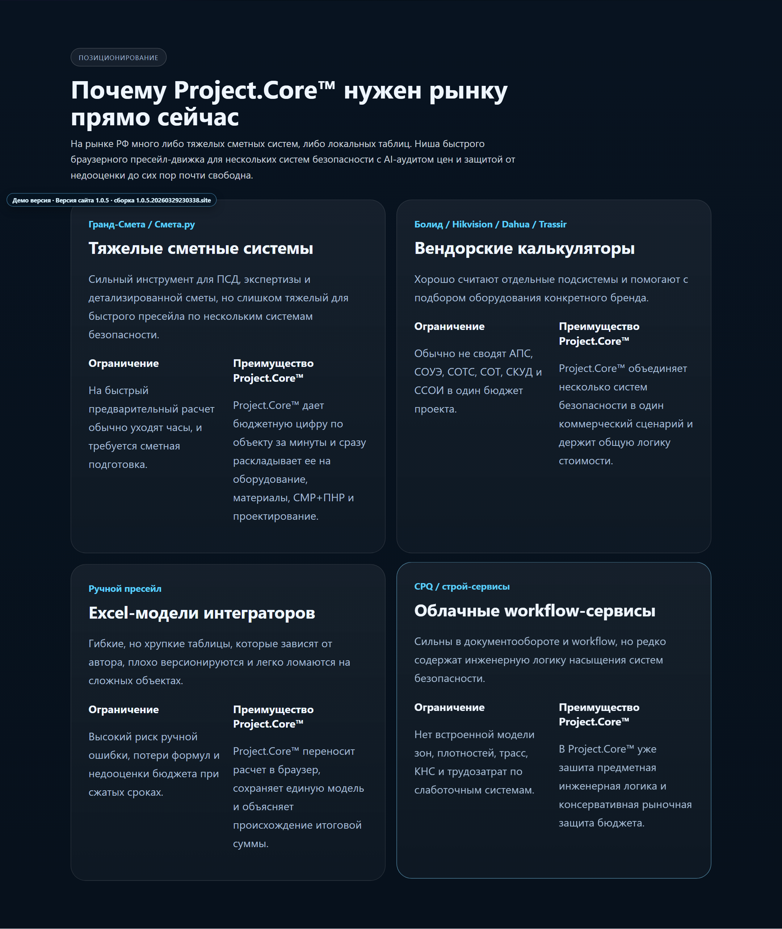
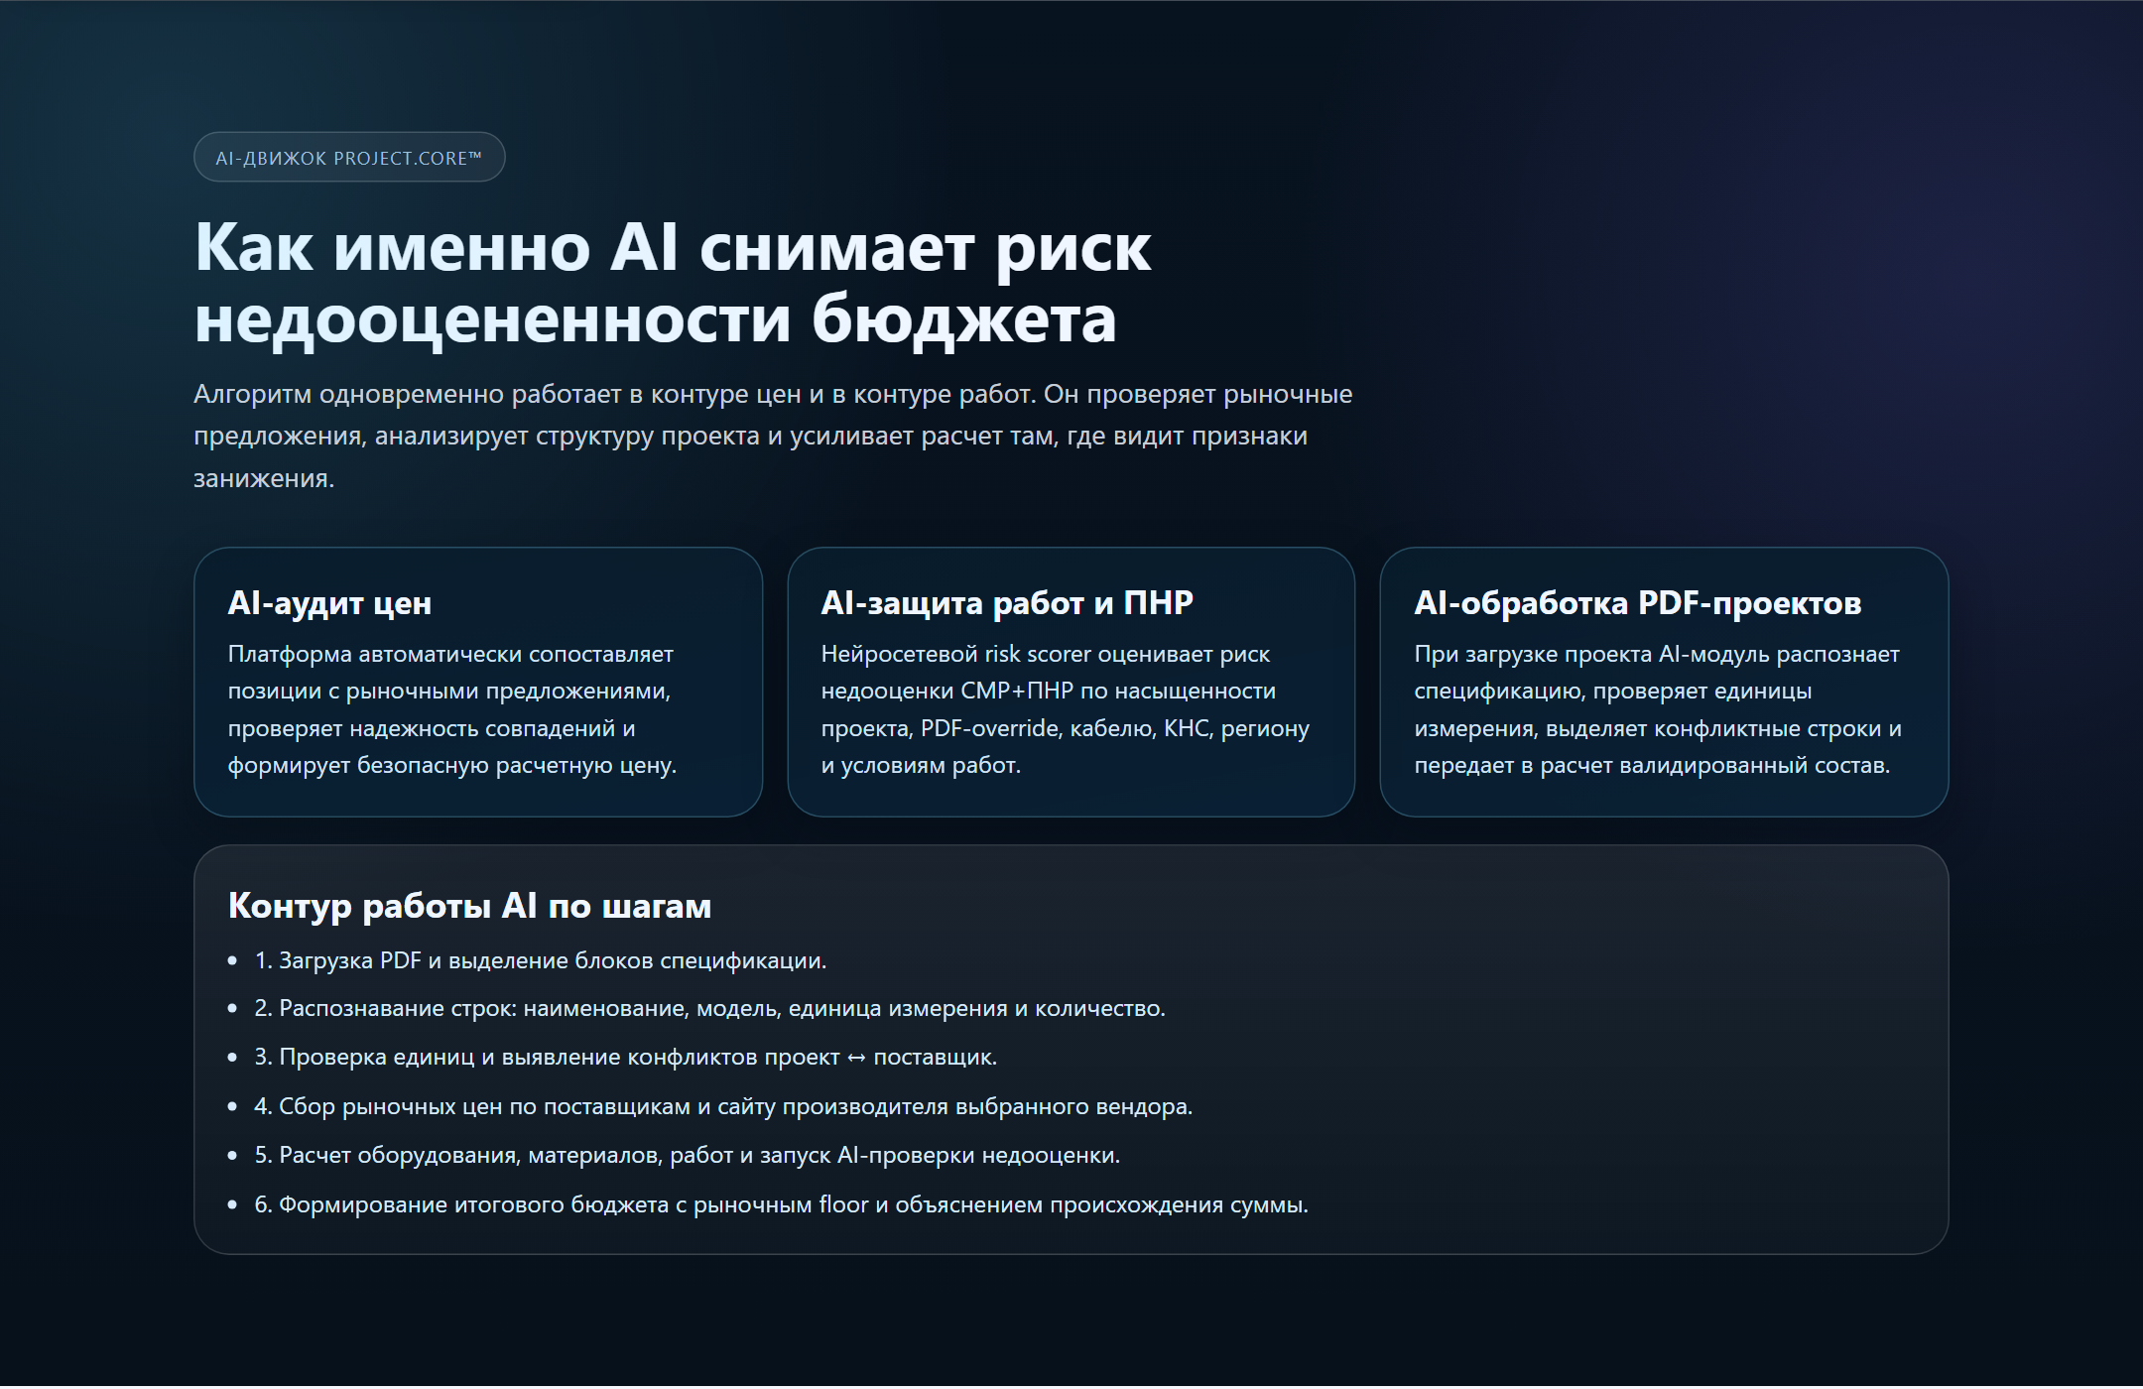
Сайт продукта
Современная логика подачи для B2B software: сильный hero-блок, доказательные метрики, разбор преимуществ и понятный переход к демо-сценарию.
• Hero-экран с коротким УТП и CTA.
• Блок сравнения с альтернативами рынка.
• Выделенный AI-контур и объяснение методологии.
• Подробная страница «О системе» и legal-раздел.
Project.Core™ / reference-inspired deck
3

Slide 4
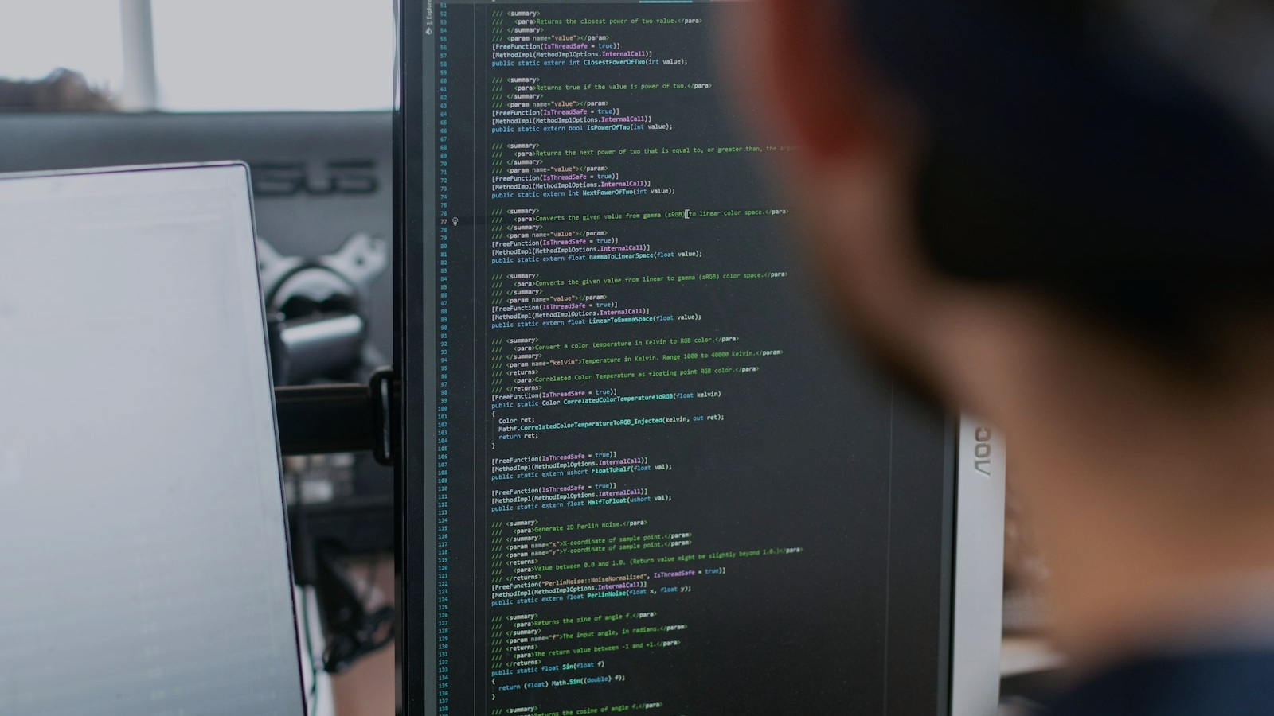
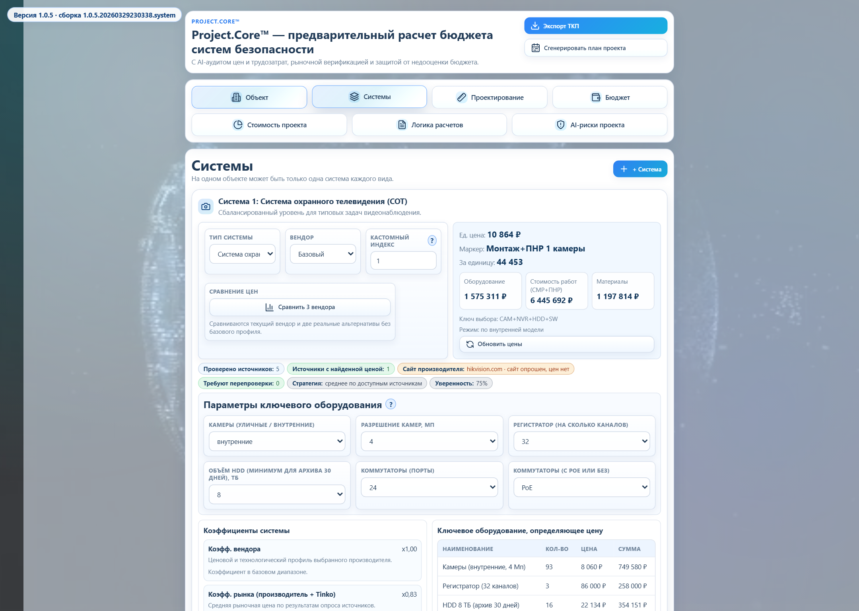
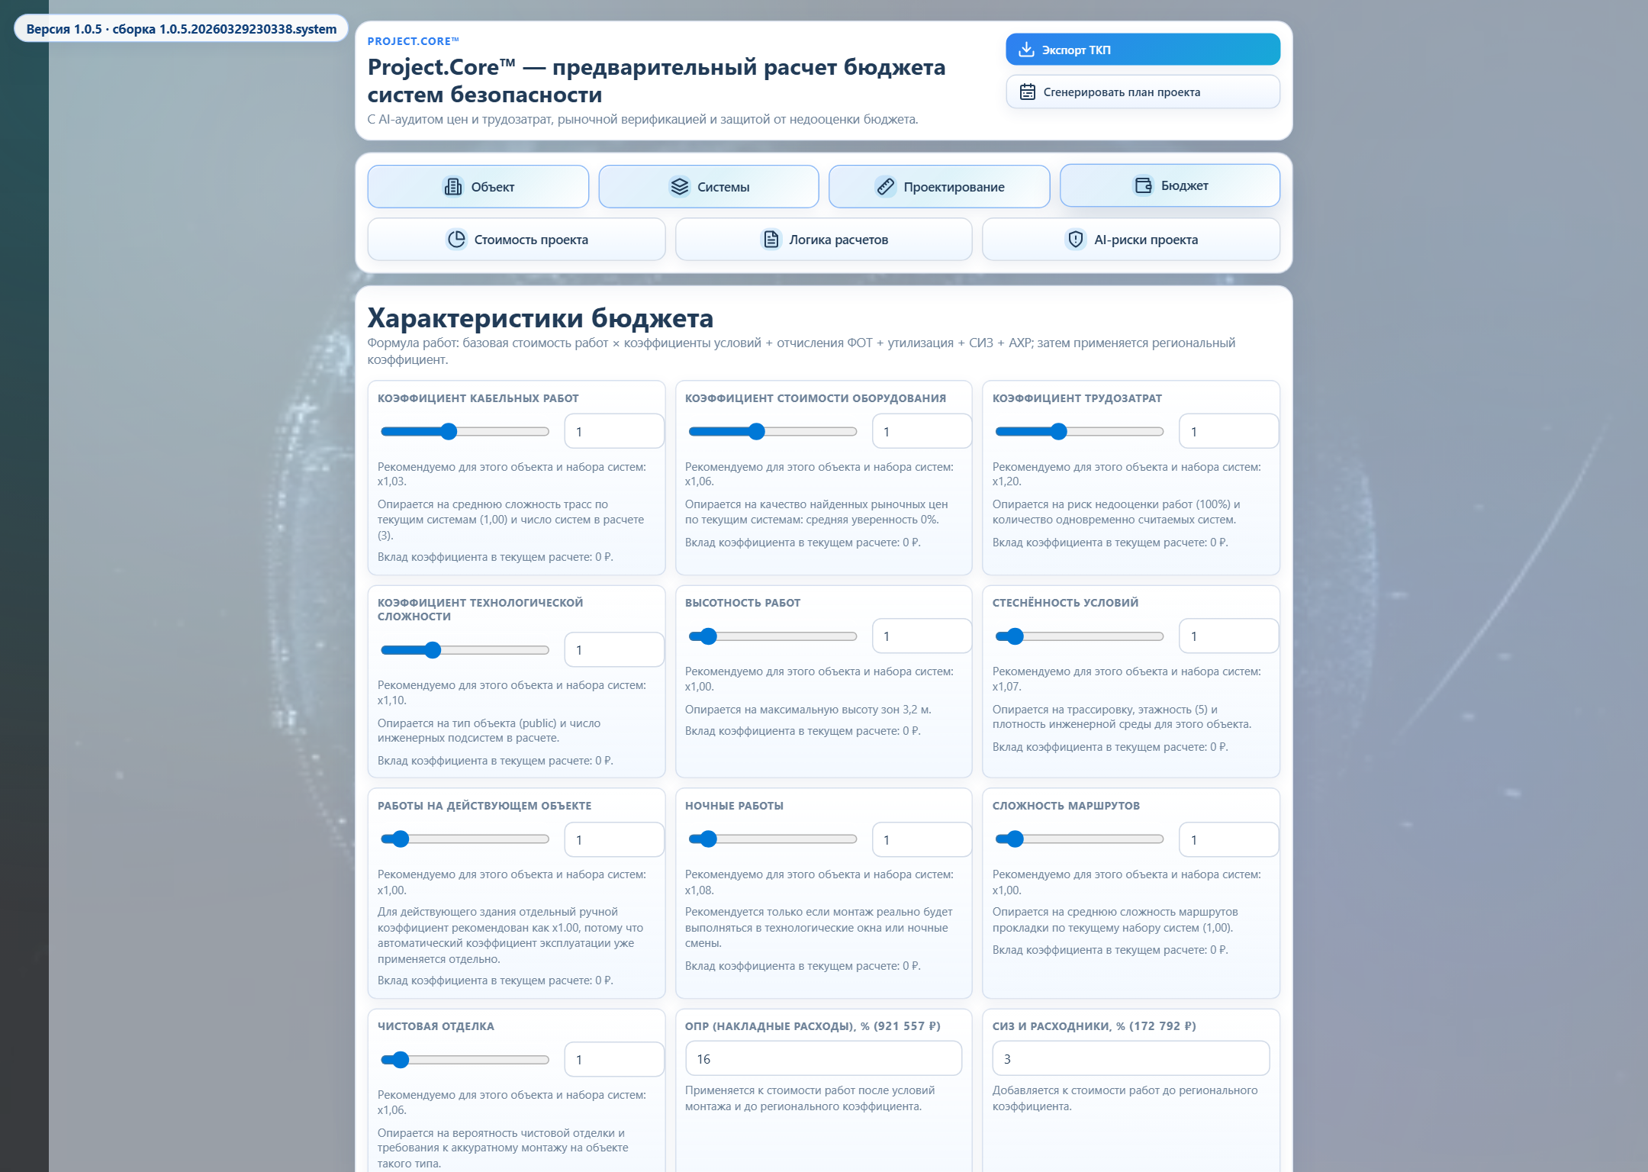
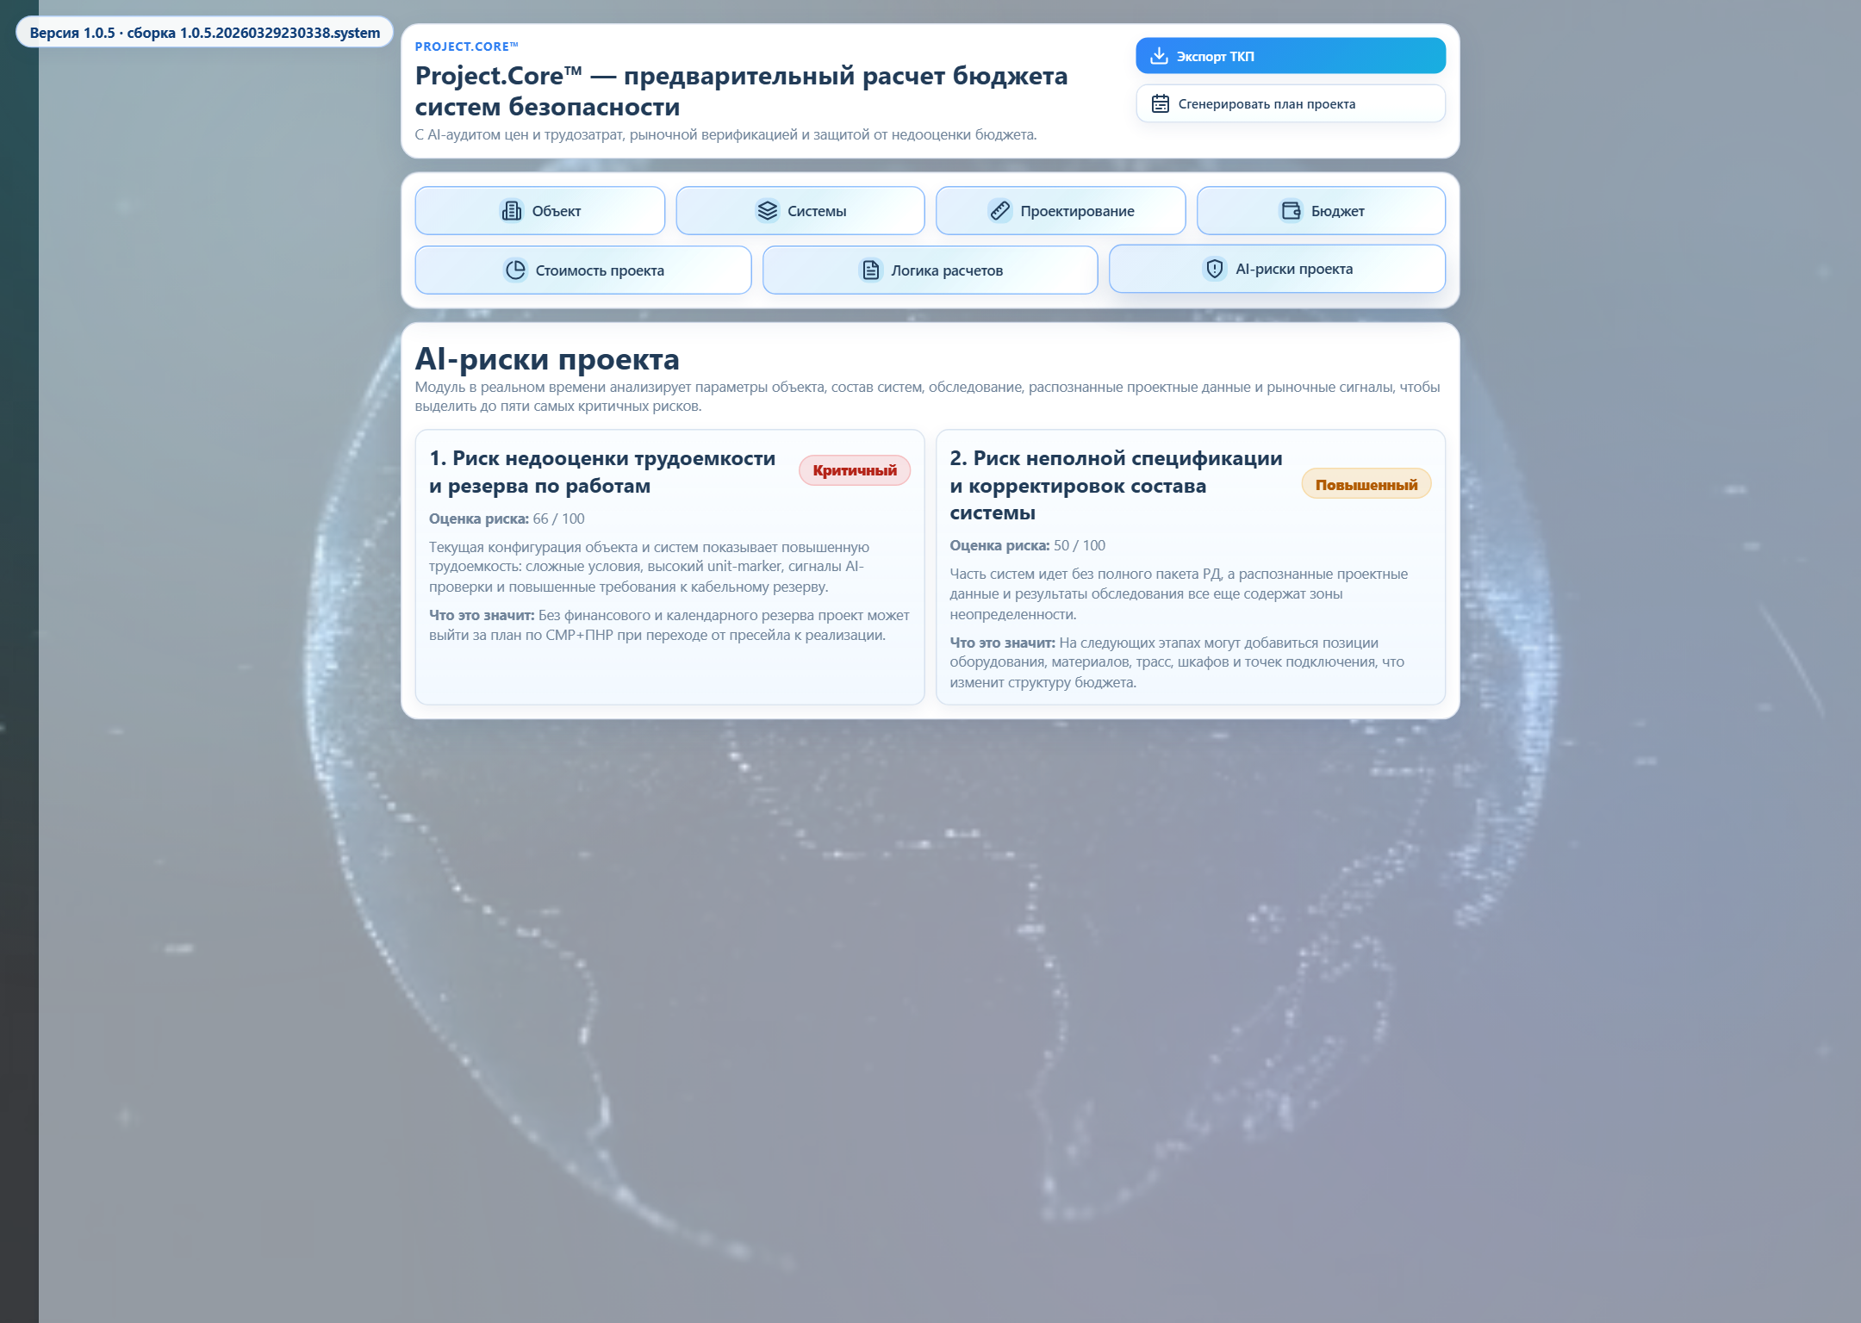
Платформа
Визуально платформа ближе к хорошему SaaS-dashboard: шаги процесса сверху, крупные рабочие карточки, видимые экспортные сценарии и объяснимость результата.
Project.Core™ / reference-inspired deck
4

Slide 5
Ключевой функционал платформы
Слайд построен по логике product overview из современных deck-шаблонов: меньше описательности, больше функциональных окон и явных value points.
Объект и зонирование
Системы и спецификация
Бюджет и коэффициенты
Тип объекта, площади, этажность, регион, шаблоны зон и AI-обследование.
Состав систем, вендоры, PDF APS, ключевое оборудование и рассчитанная спецификация.
Условия расчёта, защитные механизмы, логика работ и агрегированная стоимость.
AI-логика
Экспорт
Explainability
AI-аудит цен, AI-обследование, AI-техническое решение и AI-риски проекта.
ТКП, план проекта, Excel-выгрузки и презентационные материалы.
Пользователь видит не только итог, но и происхождение суммы.
Project.Core™ / reference-inspired deck
5

Slide 6

Планы по доработкам
После завершения написания основного кода развитие продукта идёт по трём направлениям: технологическому, нормативному и корпоративному.
01
Завершение основной разработки
Финишная стабилизация сайта и платформы как единого продукта.
02
Переход на отечественное ПО
Запланирован после завершения основного контура кода.
03
Правовая регистрация
Товарный знак и регистрация продукта в соответствии с законодательством РФ.
04
Корпоративная secure-ветка
Отдельная версия для ООО «СТК» (ПАО Сбер) с соблюдением стандартов кибербезопасности РФ и ПАО Сбер.
Project.Core™ / reference-inspired deck
6

Slide 7
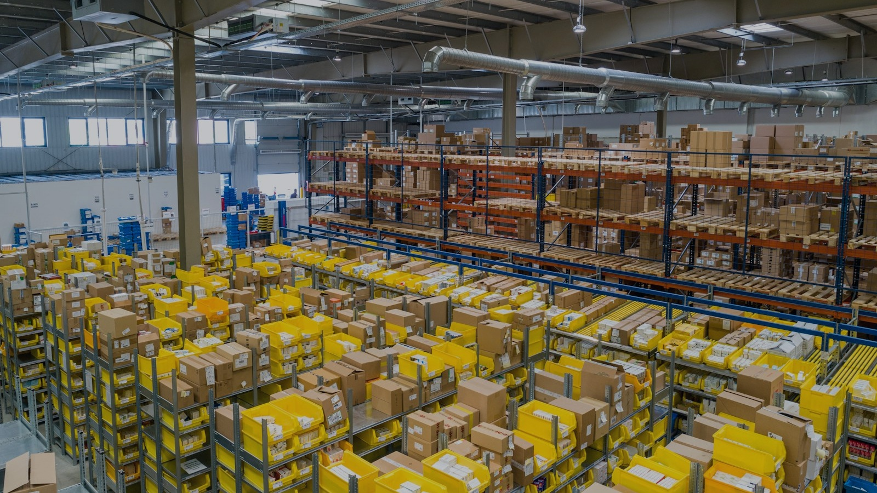
Два продукта
Аналогично сильным B2B deck’ам, продуктовая стратегия упакована в два отдельных коммерческих контура.
Контур 1
Контур 2
Версия для ООО «СТК» (под Генеральное соглашение с ПАО Сбер)
Внешний рынок: продажа доступа к платформе
• Приведение решения в соответствие требованиям стандартов по кибербезопасности РФ и ПАО Сбер.
• Отдельный корпоративный контур поставки и сопровождения.
• Фокус на compliance, безопасную эксплуатацию и внутренние требования заказчика.
• SaaS-модель с тарифными планами и разным доступом к функционалу.
• Браузерный доступ к платформе как коммерческому продукту.
• Абонентская плата и масштабирование на несколько сегментов заказчиков.
Project.Core™ / reference-inspired deck
7

Slide 8

Коммерческая модель внешнего рынка
По аналогии с лучшими software-презентациями, тарифы показаны как продуктовые уровни, а не как перегруженная таблица прайс-листа.
Start
Pro
Enterprise
от 49 000 ₽/мес
от 119 000 ₽/мес
индивидуально
• Базовый пресейл
• Ограниченный доступ
• Стандартные выгрузки
• Полный расчёт
• AI-модули
• Расширенные выходные материалы
• Корпоративная конфигурация
• Интеграции и SLA
• Отдельный контур сопровождения
Абонентская плата
Абонентская плата
Абонентская плата
Для версии ООО «СТК» (ПАО Сбер) предполагается отдельная договорная модель вне стандартной SaaS-тарификации.
Project.Core™ / reference-inspired deck
8

